Slide 2
Réseau médecin de médecins

Slide 3

Réseau “Médecin de Médecins”
La mise en place du réseau “Médecin de Médecins”
Un réseau de médecins libéraux franciliens volontaires pour :
  accueillir leurs consœurs / confrères, dans une logique de “coupe-file” et de confidentialité
  assurer un rôle de “veilleur / guetteur” à l’égard de consœurs / confrères en besoin de soins mais qui ne le reconnaissent pas nécessairement
Pas de modalité de prise en charge financière ni de consigne sur la tarification : chaque “médecin de médecin” prend en charge les médecins, et est libre de sa pratique tarifaire dans le cadre du droit commun (facturation ou non, dépassement ou non…)
“Le guetteur”, Deauville, Calvados

Slide 4
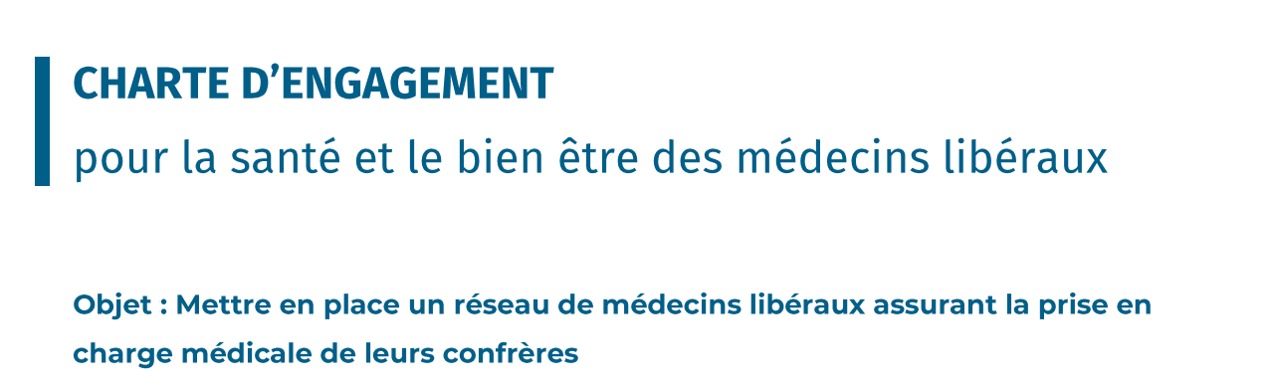
Réseau médecin de médecins

Slide 5
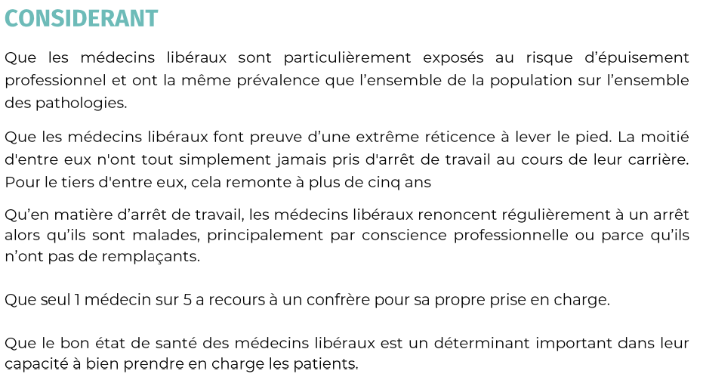
Réseau médecin de médecins

Slide 6
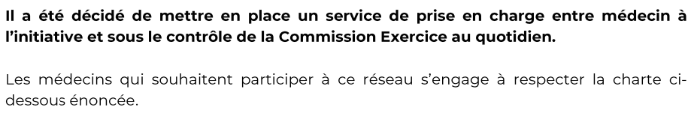
Réseau médecin de médecins – URPS Ile-de-France

Slide 7
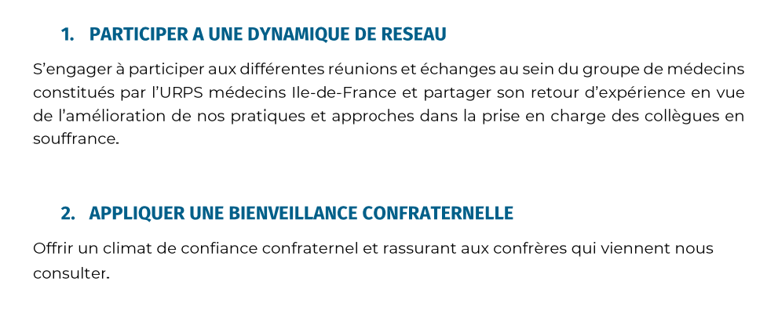
Réseau médecin de médecins – URPS Ile-de-France

Slide 8
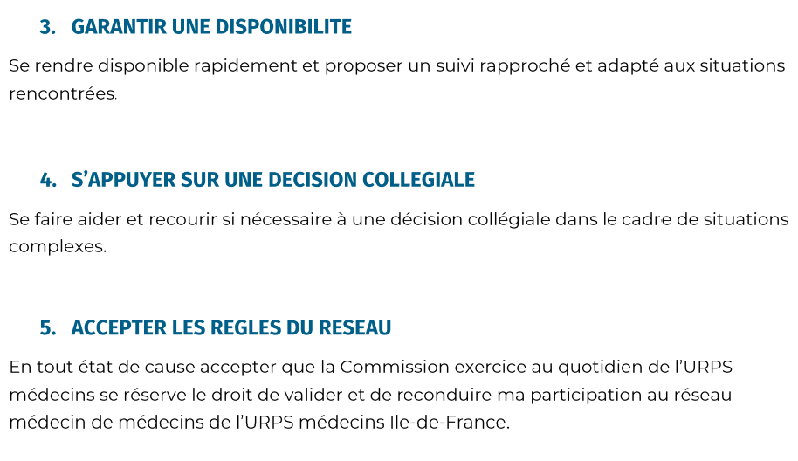
Réseau médecin de médecins – URPS Ile-de-France

Slide 9
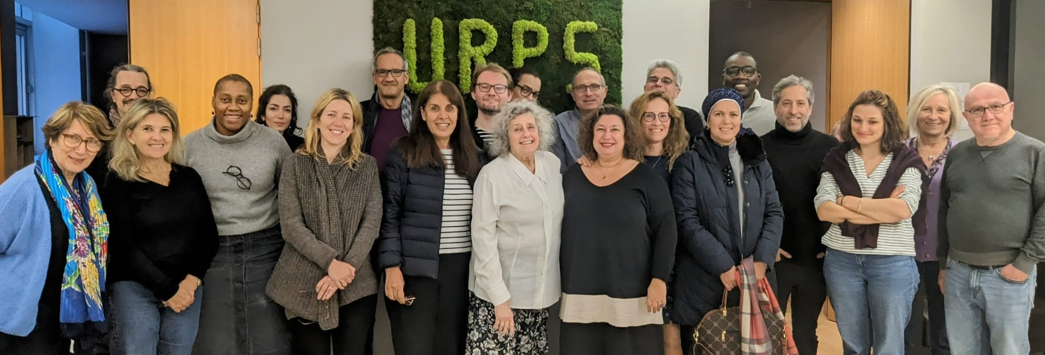
Le réseau médecin de médecins se construit avec vous
Quelques rencontres en 2023 et 2024 et déjà un réseau de 30 confrères volontaires pour participer à la prise en charge des collègues

Slide 10

Communiquer entre nous simplement
Un groupe WhatsApp : med-a-med@URPS
Objectifs:
  Échanger des situations
  Demander de l’aide
  Échanger des informations pratiques (dates, évènements)
  Œuvrer à la convivialité
L’efficacité sans l’envahissement
  Une auto-discipline de pertinence
  Une régulation acceptée par tous

Slide 11
Réseau “Médecin de Médecins”
Le partenariat avec MOTS : une ligne d’écoute 24/7
Via le 01 45 45 45 45, une possibilité 24/7 pour les médecins franciliens de recourir à la ligne d’écoute de l’association MOTS
24/7, les opérateurs d’accueil formés de l’association MOTS prennent les appels, avec un engagement de rappel par un médecin sous 24h maximum
Une possibilité pour la ligne de MOTS d’orienter les médecins franciliens vers les correspondants du Réseau Médecin de Médecin de l’URPS médecins libéraux IdF, pour une prise en charge ponctuelle ou récurrente.

Slide 12
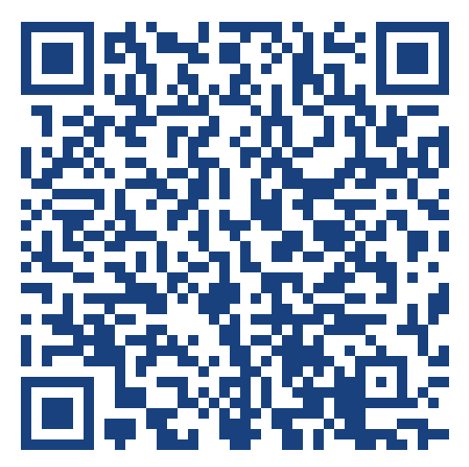
Le réseau médecin de médecins se construit avec vous
Rejoignez-nous !!!
Pour toute demande d’adhésion, un formulaire en ligne disponible ici

